Slide 1
BME TTK Emelt Fizika Érettségi felkészítő 2022
VI. Alkalom
Hullámmozgás, Elektromágneses sugárzás, Fényhullám
Vajtai Lili
BME Fizika BSc

Slide 2
Elméleti Bevezető
Alapfogalmak:
Definíció, transzverzális/longitudinális hullám
Hullámhossz, hullámszám
Periódusidő, frekvencia (forrás jellemzője)
Terjedési sebesség (közeg jellemzője)
Harmonikus hullámok
$$k=\frac{2π}{λ}$$
$$ω=\frac{2π}{T}$$
$$c=λ⋅f=\frac{λ}{T}$$

Slide 3
Elméleti Bevezető
Hullámjelenségek:
Hullámterjedés (1D/2D/3D hullámok, hullámfrontalakok)
Visszaverődés (rögzített/szabad vég, visszaverődési törvény (szög, sík))
Törés (sebesség változik, törési törvény (szög, sík, merőleges))
Snellius-Descartes-törvény, törésmutató (relatív, abszolút > 1 vákuumra vonatkoztatva)
Teljes visszaverődés („sűrűbb”/„ritkább” közeg)
$$n_{21}=\frac{c_{1}}{c_{2}}=\frac{\sin{α}}{\sin{β}}=\frac{n_{1}}{n_{2}}=const.$$

Slide 4
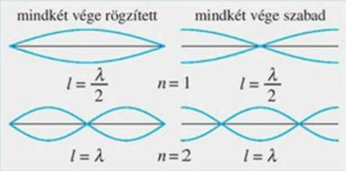
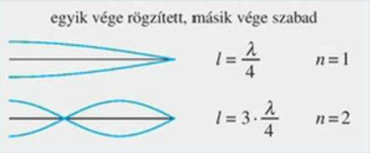
Elméleti Bevezető
$$Δs=\left(2n−1\right)\frac{λ}{2}$$
Hullámjelenségek 2:
Interferencia (gyengítés, erősítés, hiperbolák, koherencia)
Állóhullámok (szabad/rögzített vég, f, A azonos)
Elhajlás (Huygens-elv (burkoló), Huygens-Fresnel-elv (interferencia), rés méret esetek)
Polarizáció
Gyengítés:
Erősítés:
$$Δs=nλ$$
$$l=n⋅\frac{λ}{2}$$
$$l=(2n−1)⋅\frac{λ}{4}$$

Slide 5
Elméleti Bevezető
Hanghullámok:
Igazolás: hullámjelenségek (longitudinális)
Forrás: rezgő test; közeg kell a terjedéshez
Hangerősség: I, W/m² = J/(s m²) (merőleges felületre) , távolságfüggés, kapcsolat az amplitúdóval
Hangmagasság = rezgésszám: abszolút (f), relatív = hangköz (f₁/f₂); 2:1 = oktáv
Infrahang < 20 Hz, ultrahang > 16000 Hz (nem érzékeljük)

Slide 6
Elméleti Bevezető
Hanghullámok 2:
Hangszín: alaphang + felharmonikusok (amplitúdó, frekvencia, fázis)
Hangsebesség (közegfüggő, fényénél sokkal kisebb)
Doppler-effektus: mozgó megfigyelő/forrás miatt más frekvencia; közeledéskor magasabb, távolodáskor mélyebb, minden hullámnál megfigyelhető
Mozgó forrás: más frekvenciájú kibocsátott hang, mozgó megfigyelő: más frekvencia észlelése (a kettő együtt is elképzelhető)
Hangsebesség feletti mozgás: hangrobbanás, kúppaláston hullámfrontok
$$c=f⋅λ$$

Slide 7
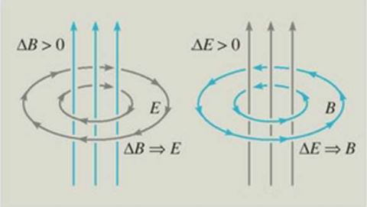
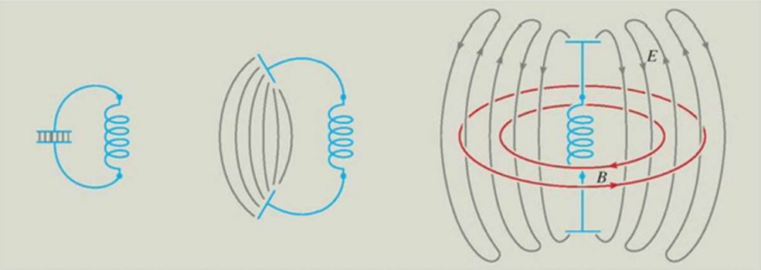
Elméleti Bevezető
Elektromágneses hullám létrehozása:
LC kör (elektromos rezgőkör), energia elektromos és mágneses térben, mechanikai analógia
Energiaveszteség (ellenállás, szórt tér), csatolás (rezonancia)
Elektromos és mágneses tér változása egymást keltik (örvények): hullám (transzverzális, vákuumban c, a fény is az, kísérletek)
$$ω=\frac{1}{\sqrt{LC}}$$

Slide 8
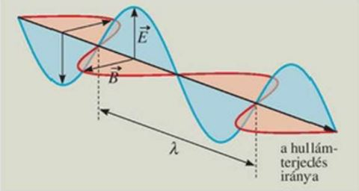
Elméleti Bevezető
Elektromágneses hullám hullámjelenségei:
Egyenes terjedés, polarizáció (izzólámpa)
Visszaverődés, törés (vezető visszaveri, szigetelő átengedi, benne törik, hullámhosszváltozás)
Állóhullám (visszaverődés, izzó periodikusan gyullad)
Elektromágneses hullám: merőlegesen polarizált E, B hullámok, azonos fázis
Vevőben E hoz létre áramot (a síkjába fordítva van jel)

Slide 9
Elméleti Bevezető
Elektromágneses spektrum:
Frekvencia szerinti osztályzás (nincs éles határ, azonos felépítés, c)
Rádióhullám (kis frekvencia, csillagászat, távközlés)
Mikrohullám (mikró, gyógyászat, radar)
Infravörös (melegítés)
Látható
Ultraviola (UV, bőrrák)
Röntgen (nagy áthatolóképesség, roncsolás, diagnosztika)
Gamma (nagy frekvencia, roncsolás, magfolyamatok, sugárterápia)

Slide 10
Elméleti Bevezető
Fényhullám:
Elektromágneses hullám
c = 3*10⁸ m/s vákuumban
λ = 400 nm – 800 nm
Fehér fényben teljes látható spektrum
$$c=f⋅λ$$

Slide 11
Elméleti Bevezető
A fényhullám hullámjelenségei:
Visszaverődés, törés (sebesség változik): azonos törvények, mint mechanikai hullámoknál
Interferencia, elhajlás: azonos, mint mechanika (általában nem koherens források = pillanatnyi interferencia), optikai rács (spektrum bontása, prizma (diszperzió), „fordítva bontanak”)
Polarizáció: csak transzverzális, általában a források polarizálatlant bocsátanak ki, polárszűrő, visszaverődés (lineáris, cirkuláris polarizáció), optikai aktivitás (polarizációs sík forgatása)

Slide 12
Elméleti Bevezető
Képletek összegzése:
$$c=λ⋅f=\frac{λ}{T}$$
$$k=\frac{2π}{λ}$$
$$ω=\frac{2π}{T}$$
Általános képletek:
Állóhullámok:
$$Δs=\left(2n−1\right)\frac{λ}{2}$$
Interferencia:
gyengítés:
$$l=n⋅\frac{λ}{2}$$
$$l=(2n−1)⋅\frac{λ}{4}$$
erősítés:
$$Δs=nλ$$
Snellius – Descartes-törvény:
$$ω=\frac{1}{\sqrt{LC}}$$
$$n_{21}=\frac{c_{1}}{c_{2}}=\frac{\sin{α}}{\sin{β}}=\frac{n_{1}}{n_{2}}=const.$$
Rezgőkör sajátkörfrekvenciája:

